Slide 1
邮件统一签名 统一、规范、易于管理
V.1.0-2015.4
产品功能如有更新，恕不另行通知，敬请关注www.msucplus.com获取产品最新介绍。

Slide 2
为什么需要邮件统一签名
收发邮件作为企业员工日常沟通方式，在内外部交流中起着举足轻重的作用，邮件签名的设置则是基本商务规范；
几乎所有企业都希望员工邮件中带有邮件签名并且希望能通过签名展示公司良好形象，这就要求邮件签名首先要做到统一和规范；
虽然大多数企业有统一邮件签名的行政要求，但执行过程中会遇到形形色色的问题，导致员工的邮件签名五花八门、甚至可能存在内容错误，没能有效做到统一和规范；
邮件签名看起来是一件小事，但意义重大（特别是对用户规模大的企业而言），且统一管理难度高，故有必要采用技术强制手段进行统一、规范管理。
邮件签名不仅仅是签名，也是企业不可忽视的一片【宣传阵地】，比如：公司年庆（对内）、新品发布（对外），等。

Slide 3
邮件统一签名程序概述
基于微软AD和Exchange基础架构技术开发。
根据设定的规则自动生成（AD属性中的姓名、部门、职位、联系方式等）。
支持HTML格式中的图文混排进行签名美化。
支持Outlook客户端和OWA方式的邮件统一签名。
支持“新建邮件”和“回复邮件”区别化的邮件统一签名。
通过后台管理程序中的“签名编辑器”，可轻松、便捷的创建、更新和发布企业邮件统一签名。

Slide 4
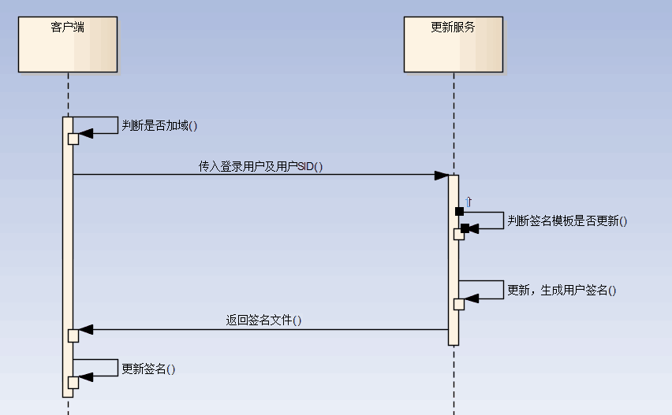
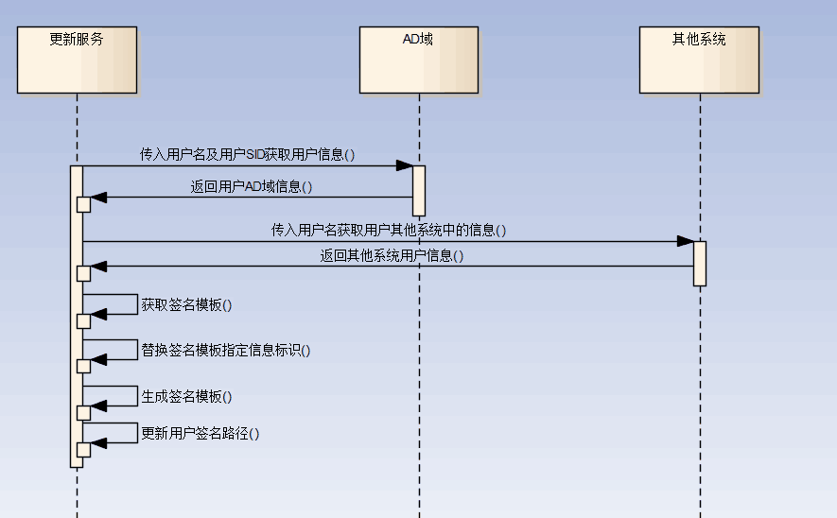
邮件统一签名工作原理
Outlook客户端签名自动更新逻辑图
服务器端包含用户个性信息签名生成逻辑图

Slide 5
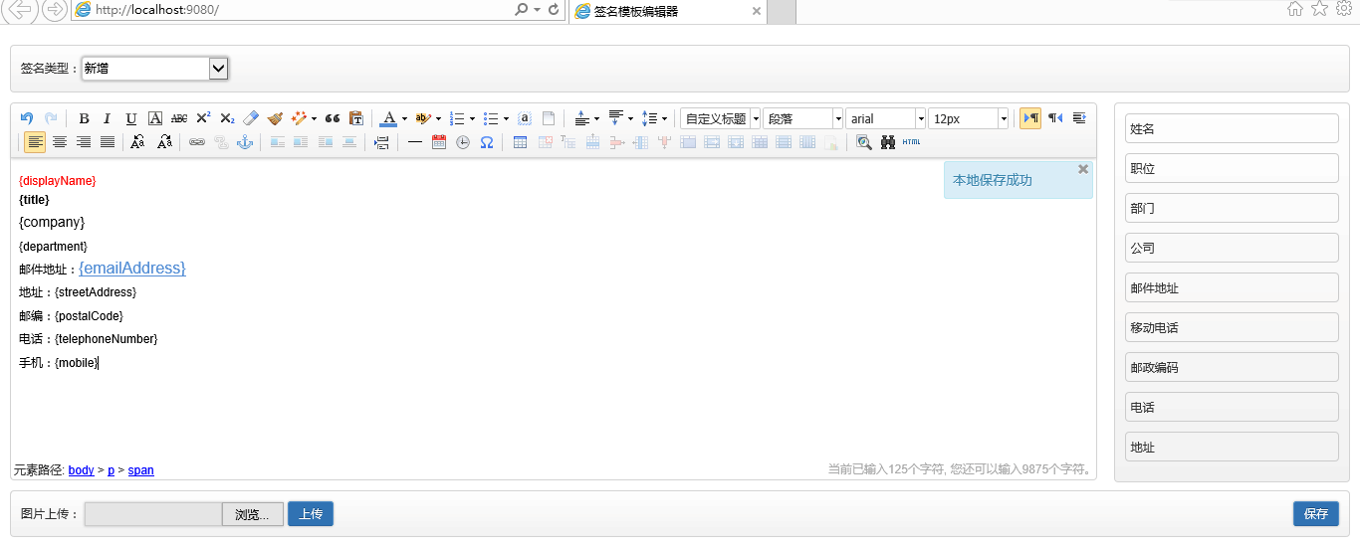
邮件统一签名编辑器

Slide 6
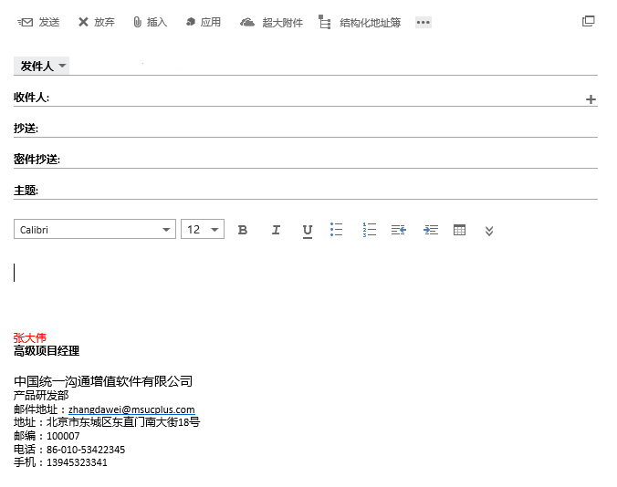
快速实现邮件统一签名
支持Exchange Server 2010/2013，支持Windows 7（加入域）和Outlook 2010/2013客户端版本。
如采用Outlook客户端收发邮件，在客户端计算机上注册邮件统一签名服务即可；如采用OWA方式收发邮件，无需做任何调整即可实现邮件统一签名（服务器端全局配置）。
Outlook签名效果
OWA签名效果

Slide 7
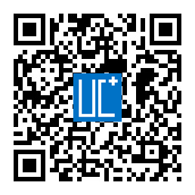
如何获取
如您对本产品感兴趣，欢迎发送邮件到 Sales@msucplus.com与我们联系。
点击进入产品体验中心
关于我们：
【UC加】是一系列基于微软统一沟通平台（UC）的增值应用套件的统称，包括：HAB管理工具、企业网盘、Lync定制应用等。我们的目标是在（UC）原生功能基础上为您提供更多的便捷化应用插件和管理工具。
扫一扫关注我们的微信号，了解更多产品信息： ucplus

Slide 8
感谢您的时间
LyncMP
企业微门户
HABPlus
企业通讯录
微信号：ucplus【UC加】
ExSignature
企业统一签名
ExDrivePlus
ExDrive
邮件大附件
活动目录对象
自动化管理
ExProfile
员工自助平台

